Slide 1
VAE及其在主题模型中的应用
2021.12.22
刘磊

Slide 2
目录
预备知识
一些论文
论文思路

Slide 3
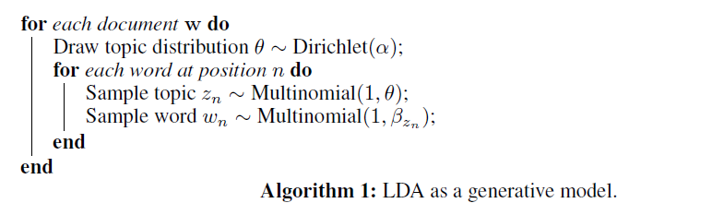
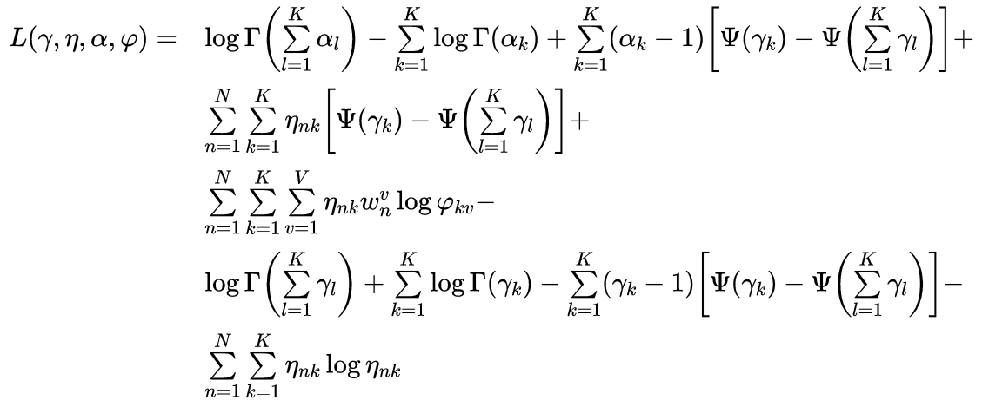
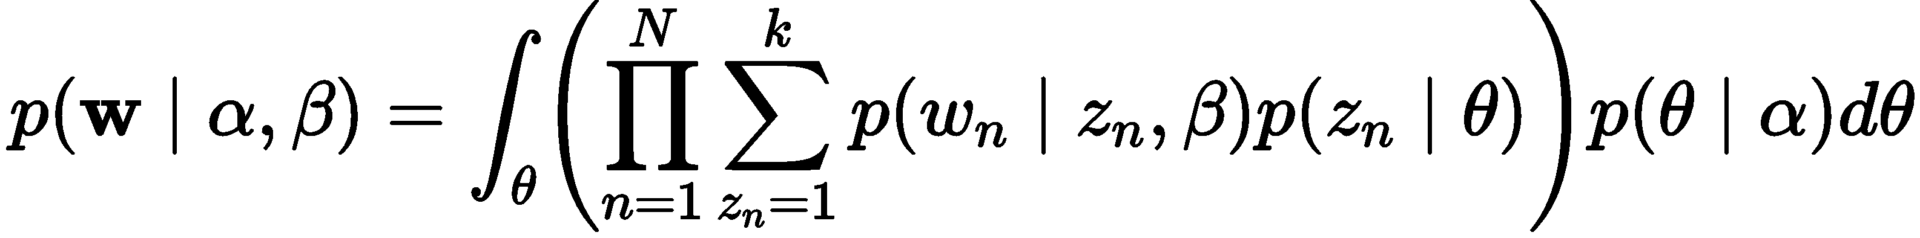
LDA
LDA的缺点：
修改模型需要大量的计算去重新推导证据下界

Slide 4

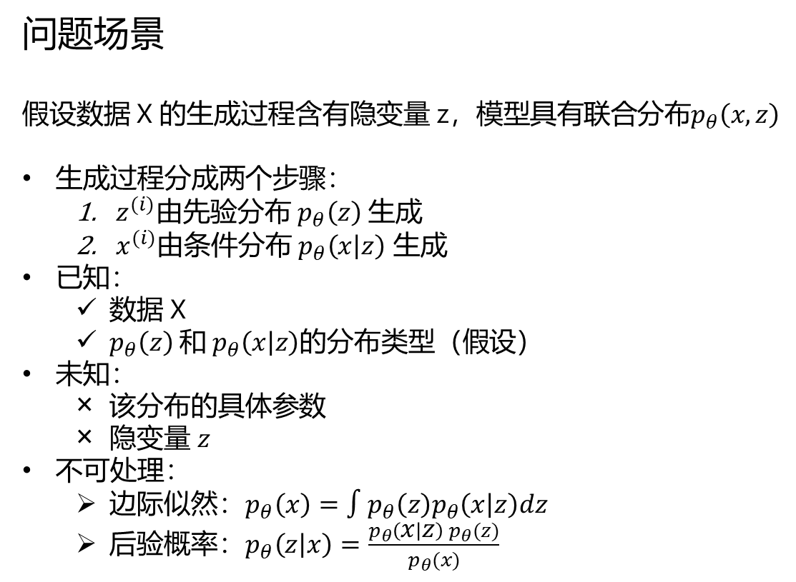
VAE
问题场景
假设数据 X 的生成过程含有隐变量 z，模型具有联合分布$p_{θ}\left(x, z\right)$
生成过程分成两个步骤：
$z^{(i)}由$先验分布 $p_{θ}\left(z\right)$ 生成
$x^{(i)}$由条件分布 $p_{θ}\left(x | z\right)$ 生成
已知：
数据 X
$p_{θ}\left(z\right) 和 p_{θ}\left(x | z\right)$的分布类型（假设）
未知：
该分布的具体参数
隐变量 $z$
不可处理：
边际似然：$p_{θ}\left(x\right)=∫p_{θ}\left(z\right)p_{θ}\left(x | z\right)dz$
后验概率：$p_{θ}\left(z | x\right)=\frac{p_{θ}\left(x | z\right) p_{θ}(z)}{p_{θ}(x)}$
问题
对模型参数进行估计
对隐变量 z 进行后验推断
估计数据 X 的边际似然

Slide 5
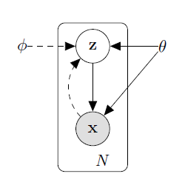
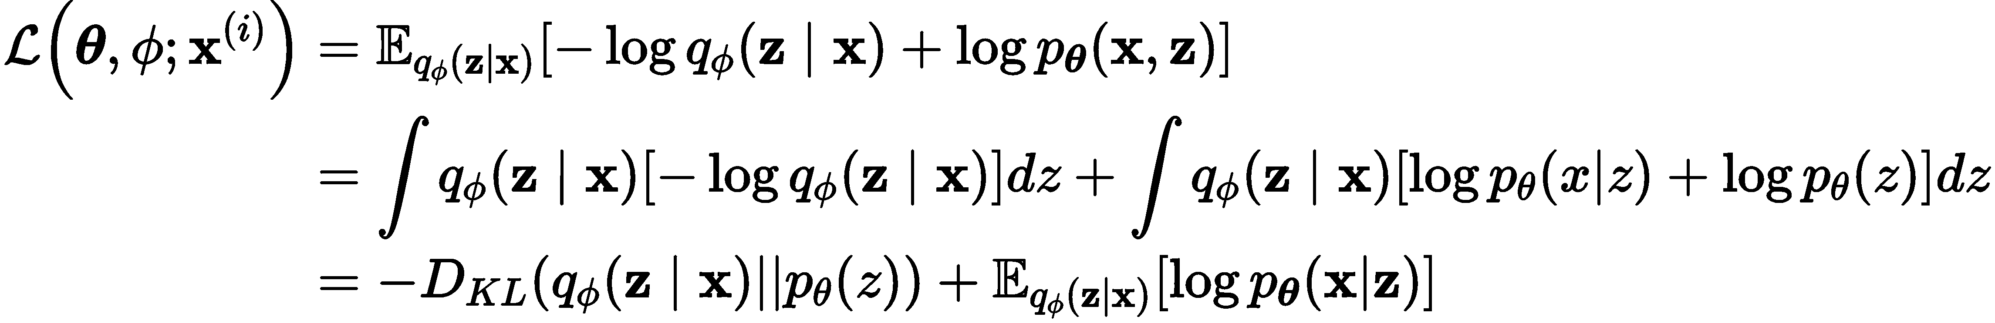
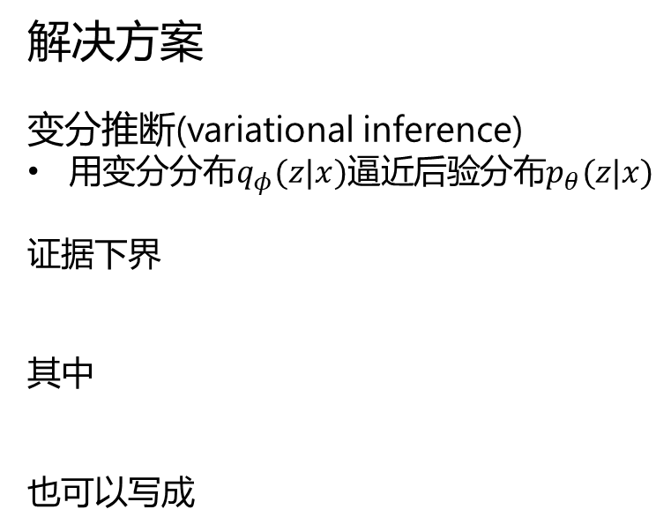
解决方案
变分推断(variational inference)
用变分分布$q_{φ}(z|x)$逼近后验分布$p_{θ}(z|x)$
证据下界
其中
也可以写成

Slide 6
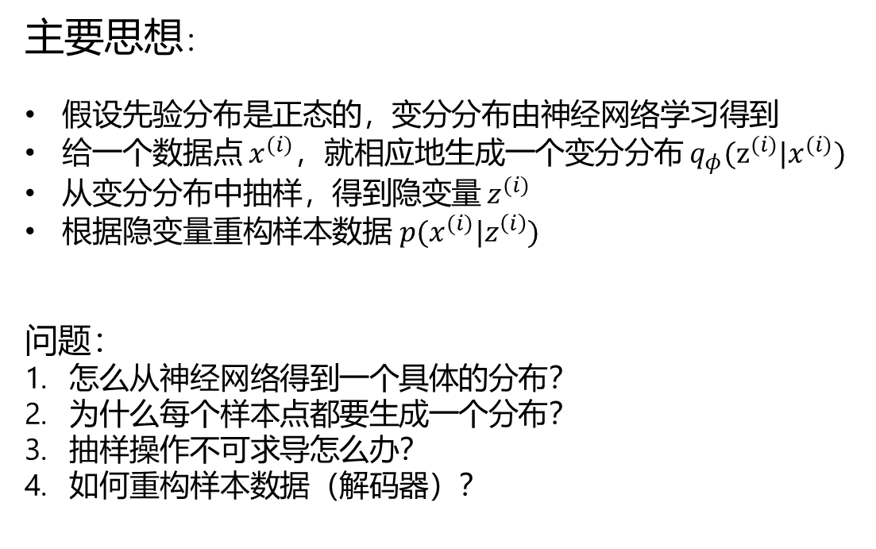
主要思想：
假设先验分布是正态的，变分分布由神经网络学习得到
给一个数据点 $x^{(i)}$，就相应地生成一个变分分布 $q_{φ}(z^{(i)}|x^{(i)})$
从变分分布中抽样，得到隐变量 $z^{(i)}$
根据隐变量重构样本数据 ${p(x}^{(i)}|z^{\left(i\right)})$
问题：
怎么从神经网络得到一个具体的分布？
为什么每个样本点都要生成一个分布？
抽样操作不可求导怎么办？
如何重构样本数据（解码器）？

Slide 7
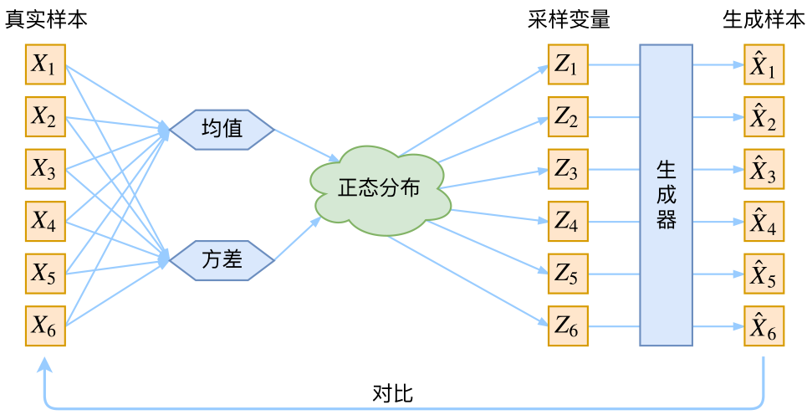
Q：为什么每个样本点都要生成一个分布

Slide 8
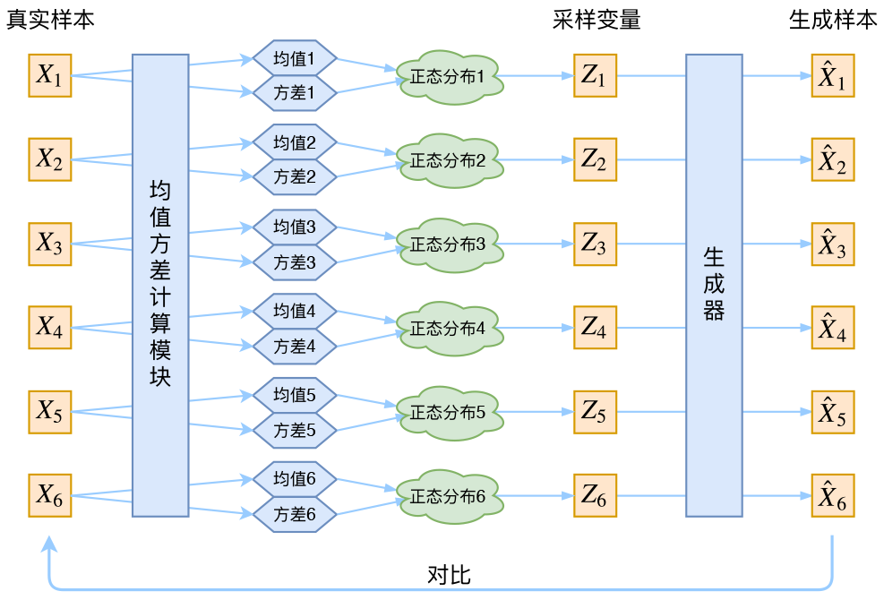

Slide 9
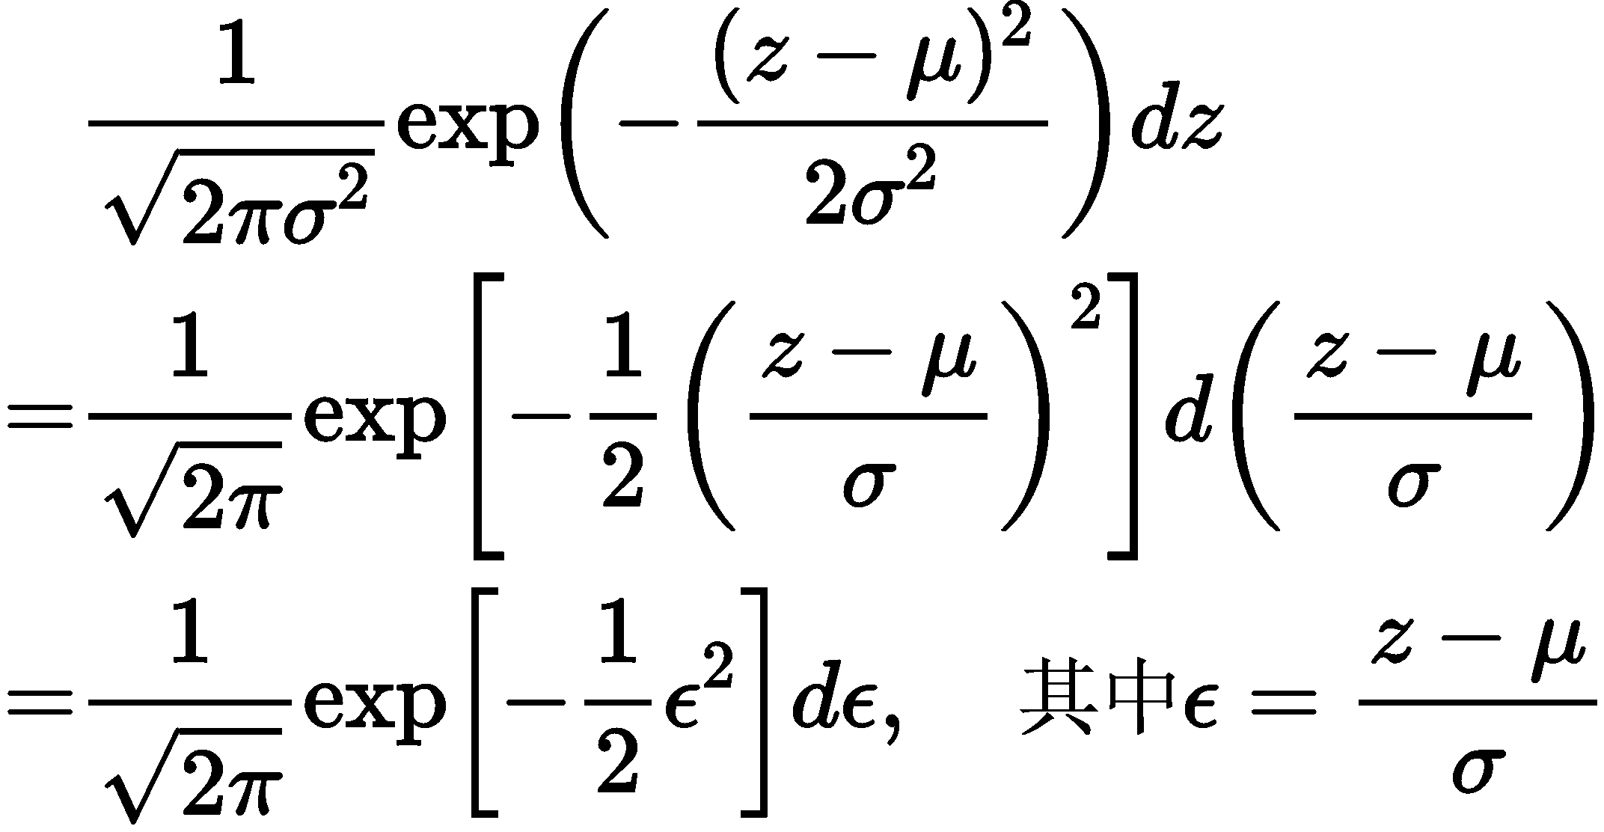
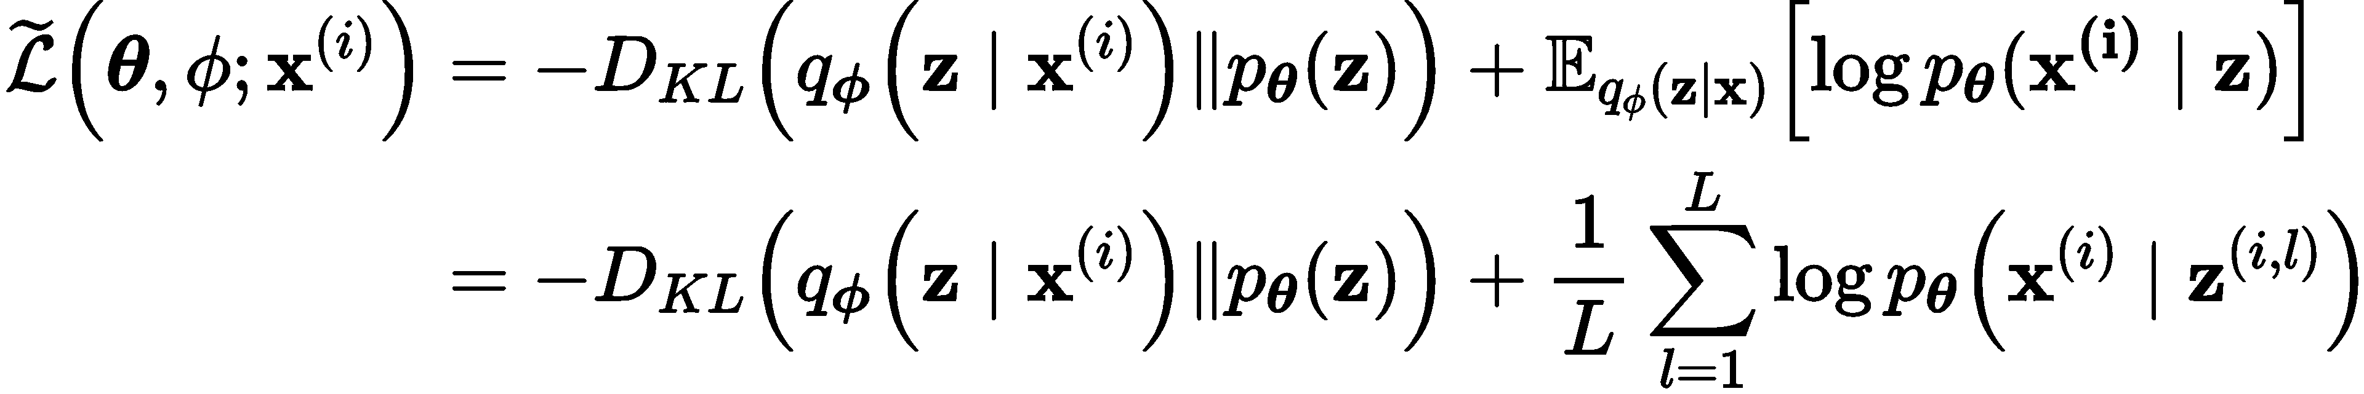
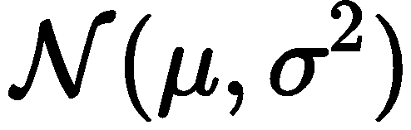
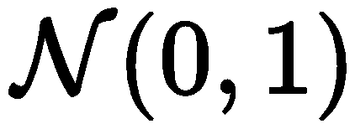
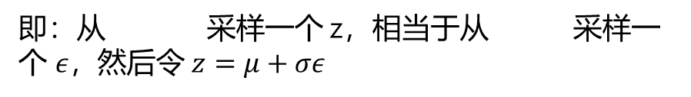
Q：抽样操作不可求导怎么办
A：重参数技巧（reparameterization trick）
其中，$z^{(i,l)}=μ^{(i)}+σ^{(i)}ε^{(i,l)}$，$ε^{(i,l)}∼p\left(ε\right)=N(0, 1)$
即：从 采样一个 z，相当于从 采样一个 $ε，$然后令 $z=μ+σε$

Slide 10
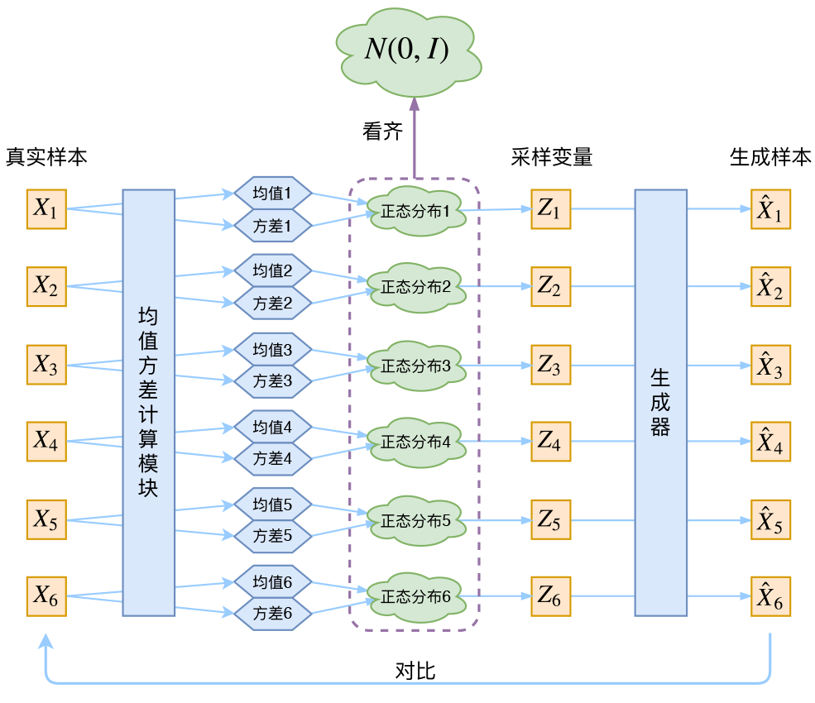
以上图片均来源于https://kexue.fm/archives/5253

Slide 11
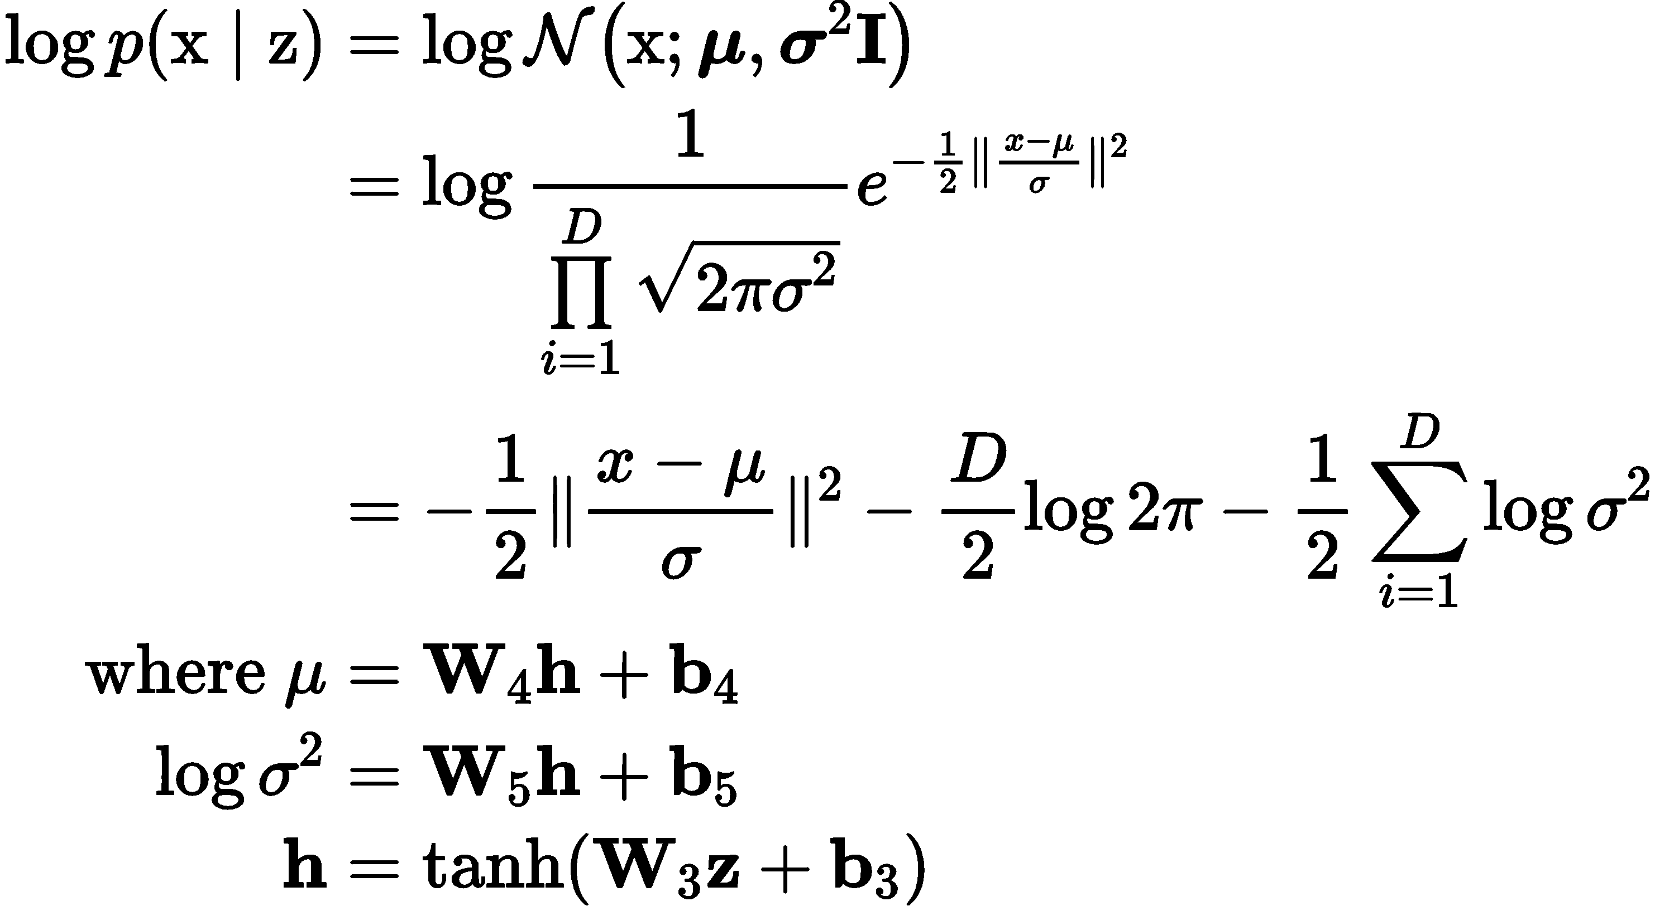
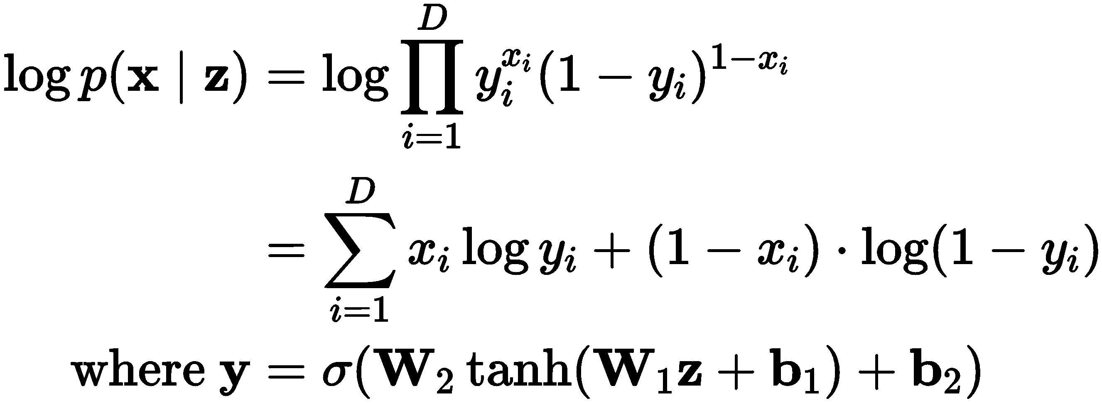
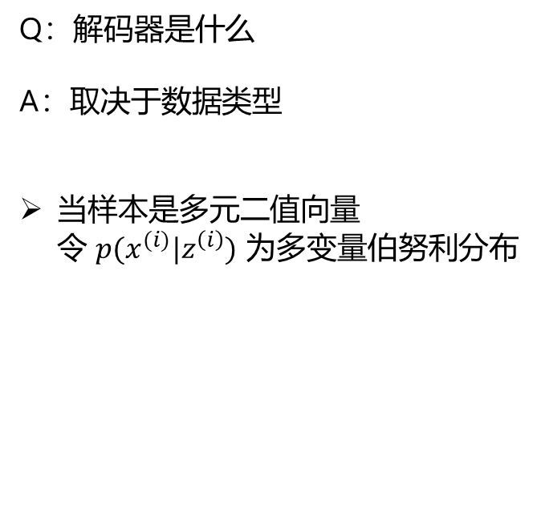
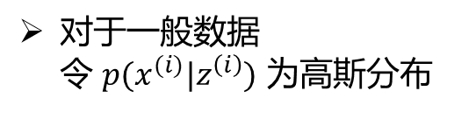
Q：解码器是什么
A：取决于数据类型
当样本是多元二值向量 令 ${p(x}^{(i)}|z^{\left(i\right)})$ 为多变量伯努利分布
对于一般数据 令 ${p(x}^{(i)}|z^{\left(i\right)})$ 为高斯分布

Slide 12
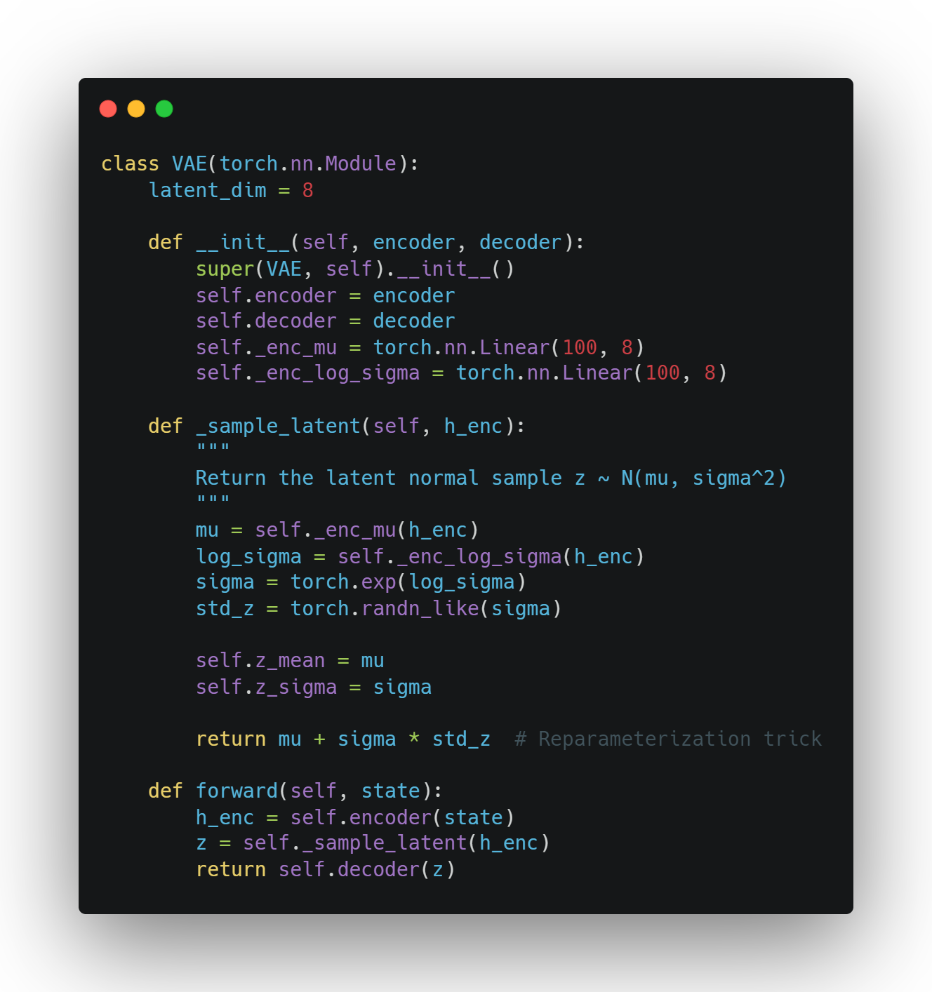
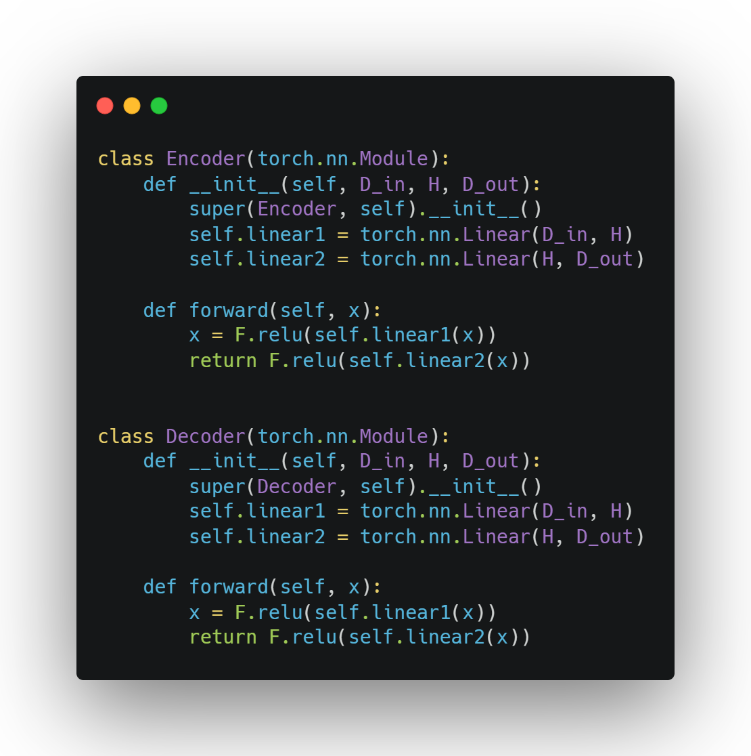

Slide 13
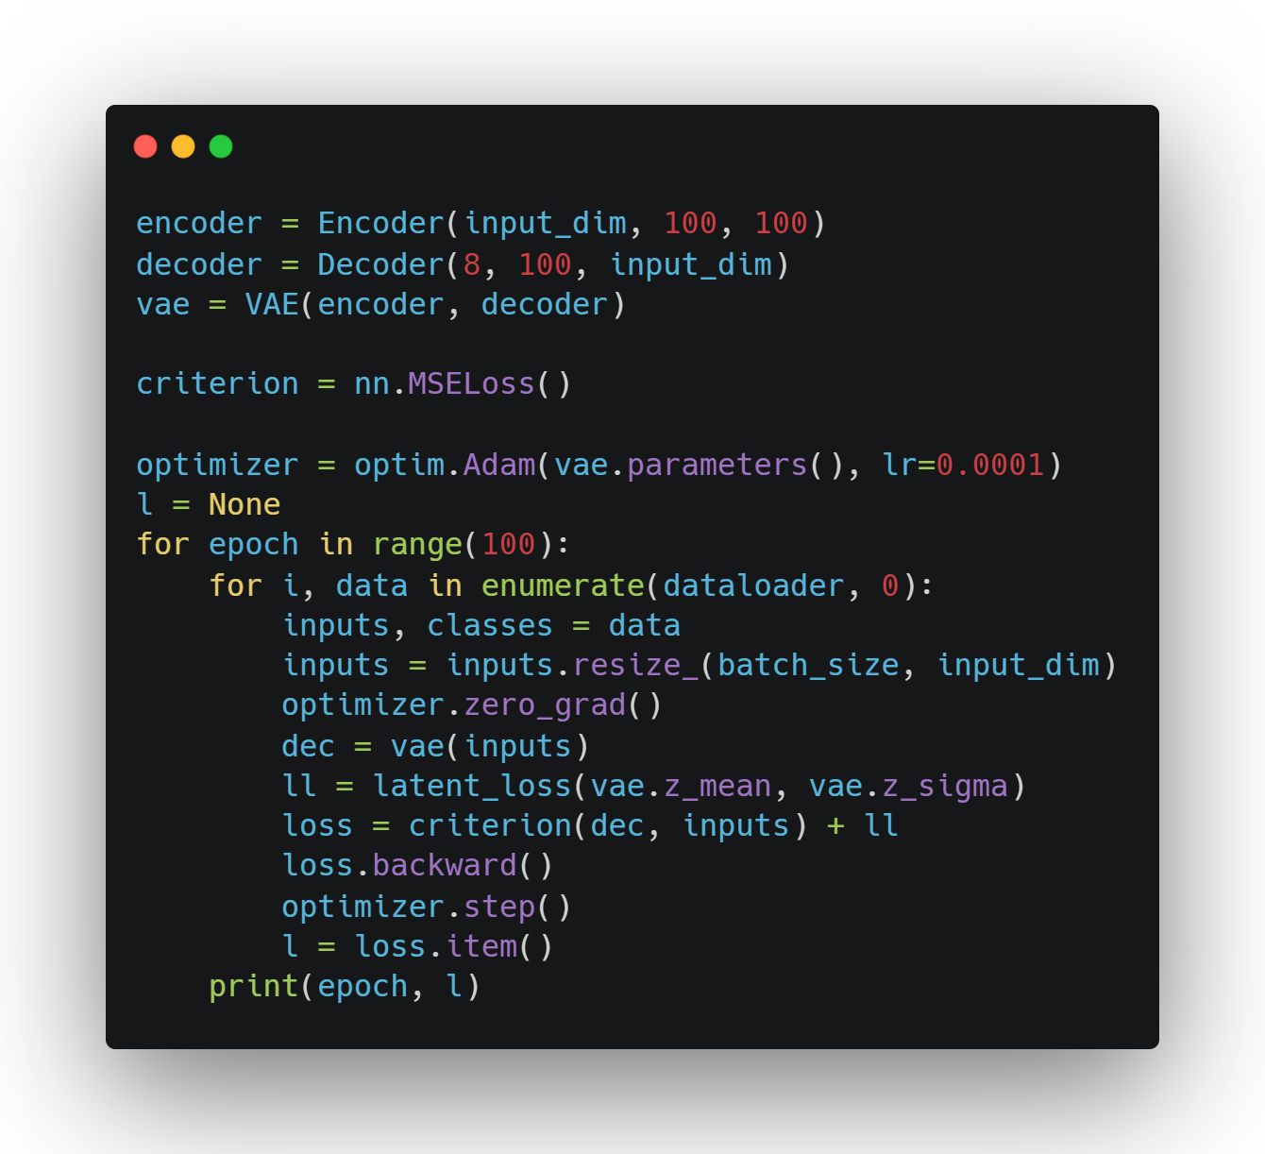
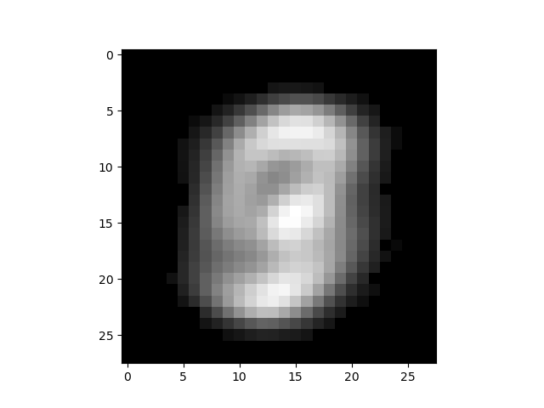

Slide 14
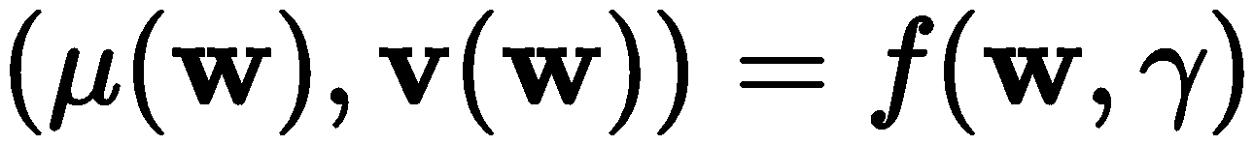
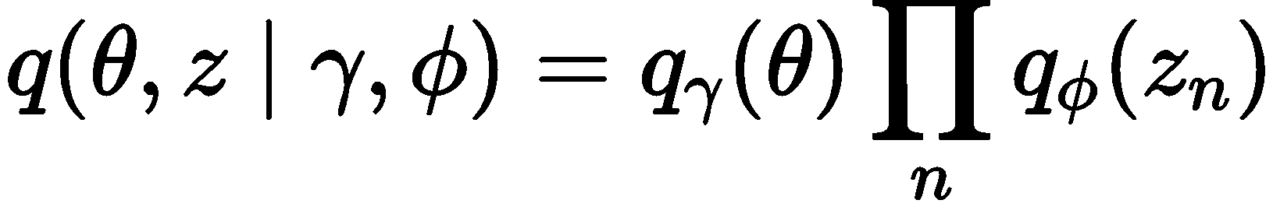
ProdLDA
用 VAE 解决 LDA 难以修改的问题
对传统的基于平均场的变分方法：
边际似然：
定义变分分布：
写出证据下界：
使用 VAE，若先验分布是高斯的：
定义推断网络：
定义高斯变分分布：
采样、重构
优化证据下界

Slide 15
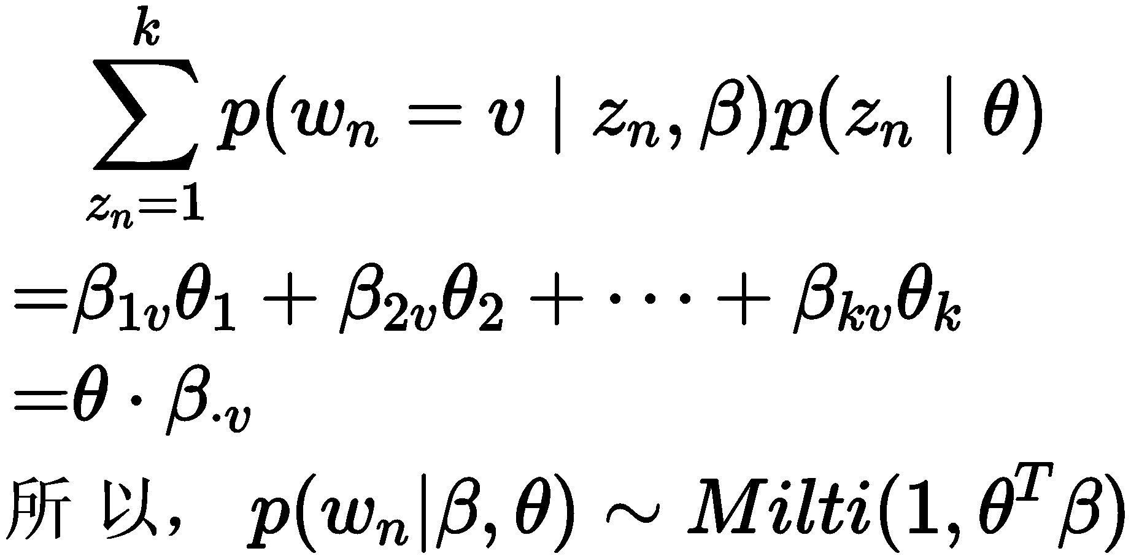
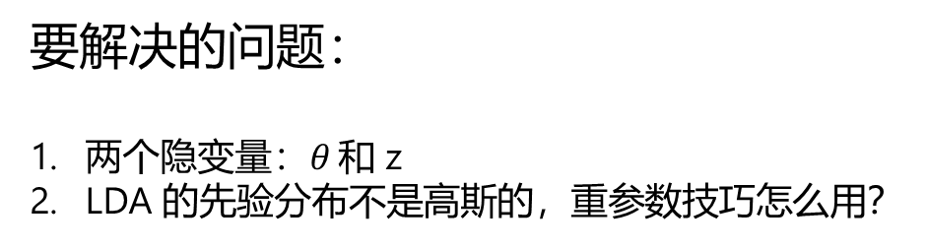
要解决的问题：
两个隐变量：$θ$ 和 z
LDA 的先验分布不是高斯的，重参数技巧怎么用？
Collapsing z

Slide 16
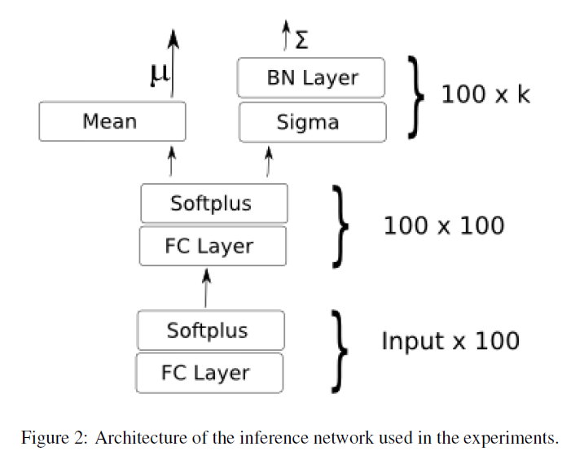
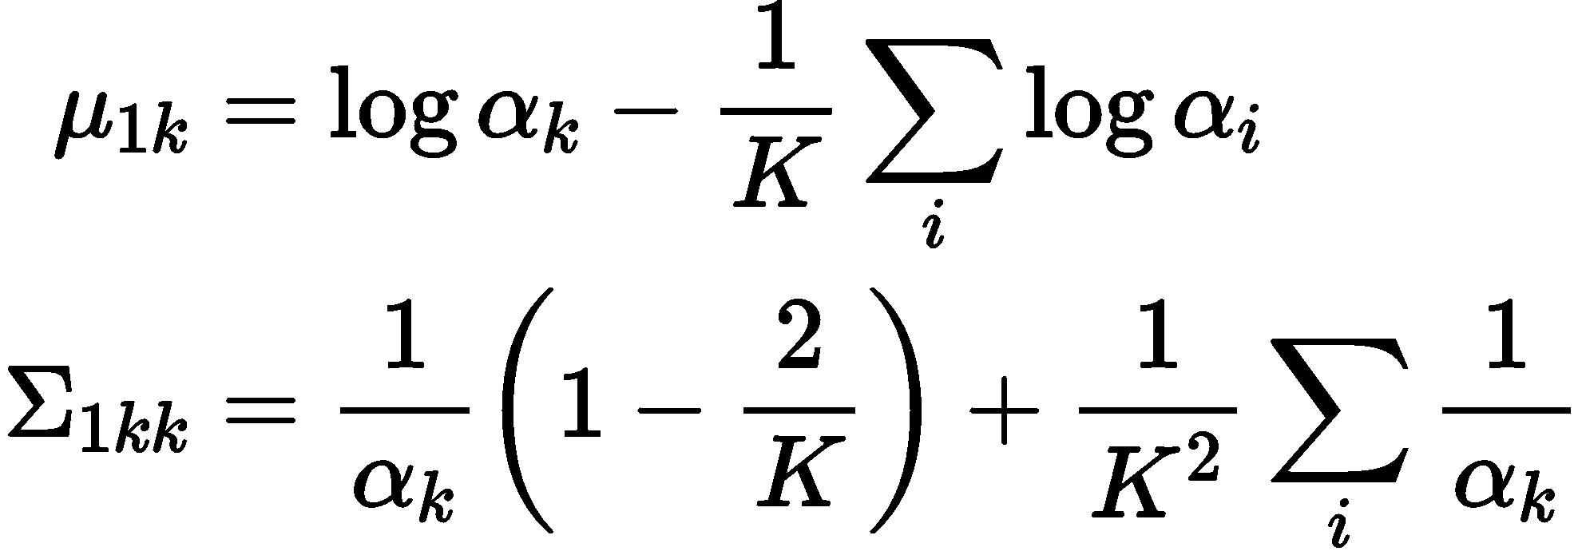
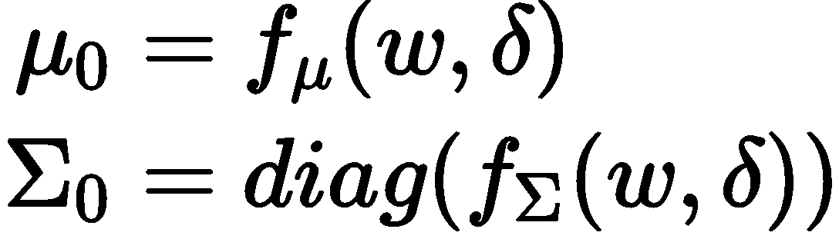
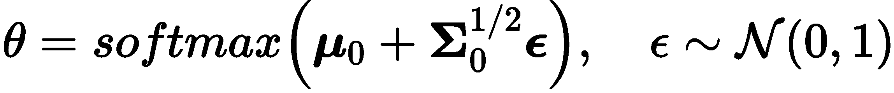
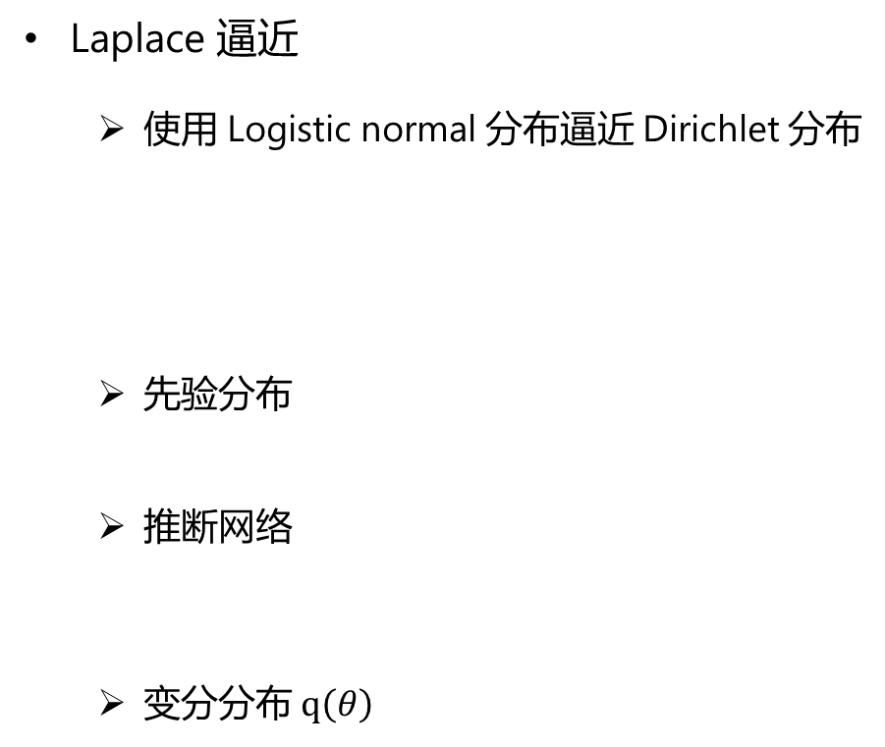
Laplace 逼近
使用 Logistic normal 分布逼近 Dirichlet 分布
先验分布
推断网络
变分分布 $q\left(θ\right)$

Slide 17
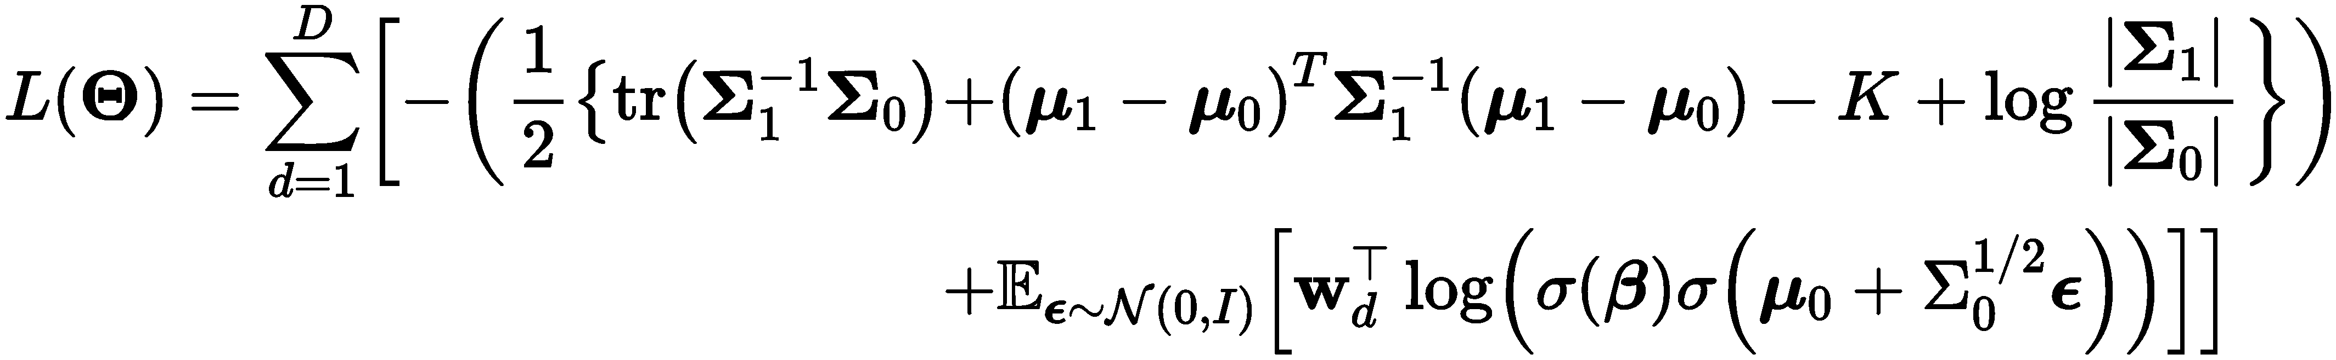
证据下界

Slide 18
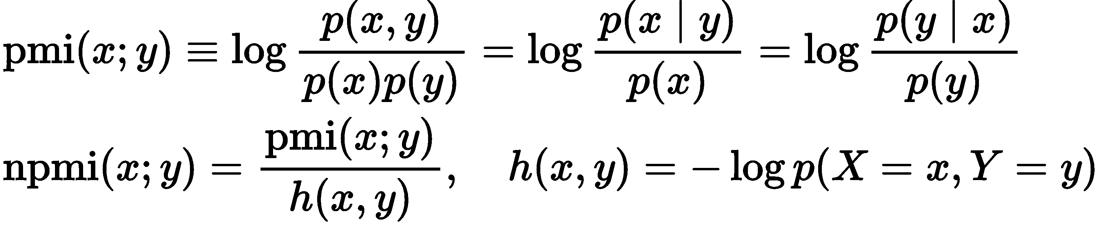
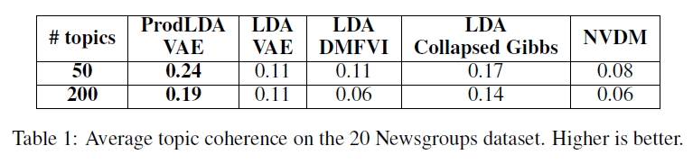
Evaluation Metric
Topic coherence
NPMI (normalized pointwise mutual information)
量化两个随机变量共现的程度
NPMI = 1: 完全共现
NPMI = 0: 独立
NPMI = -1: 完全不共现

Slide 19
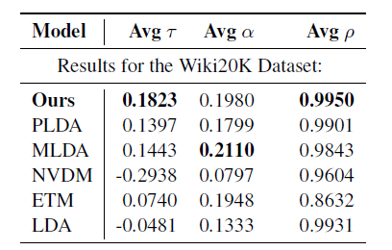
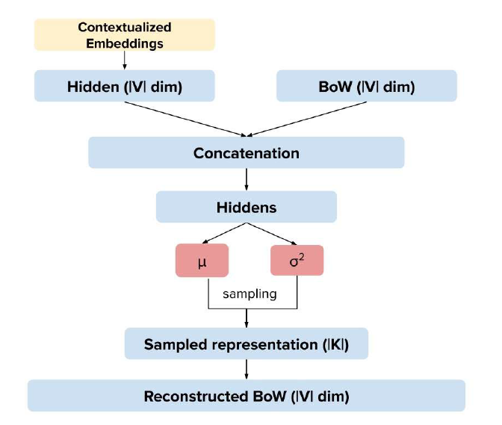
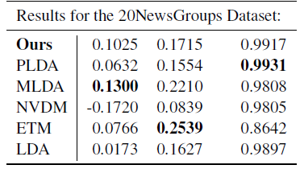
CombinedTM

Slide 20
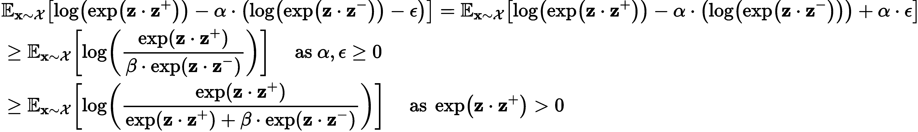
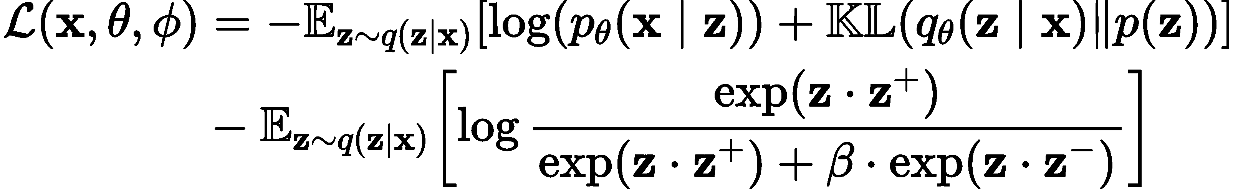
Contrastive Learning for Neural Topic Model
对比损失的推导
考虑约束优化问题：
写出其 Lagrangian 函数
优化目标函数：

Slide 21
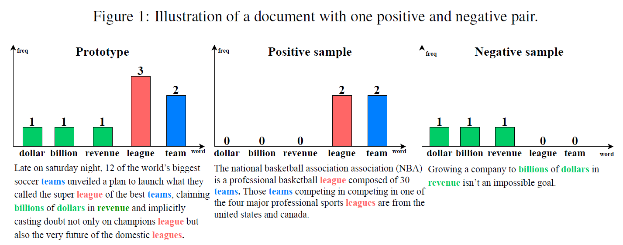
假设：原样本和正样本具有公共的主题是因为它们显著词（salient words）的相对频率相当

Slide 22
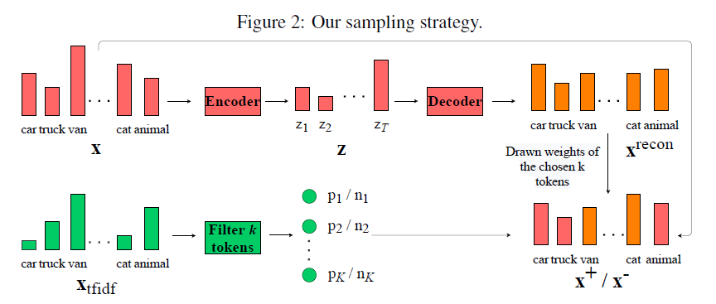
负样本：选择 k 个 tf-idf score 最高的 token: $N=\left\{n_{1}, n_{2}, …, n_{k}\right\}, 令 x_{n_{j}}^{−}=x_{n_{j}}^{recon}, j∼\{1, …, k\}$
正样本：选择 k 个 tf-idf score 最低的 token: $P=\left\{p_{1}, p_{2}, …, p_{k}\right\}, 令 x_{p_{j}}^{+}=x_{p_{j}}^{recon}, j∼\{1, …, k\}$

Slide 23
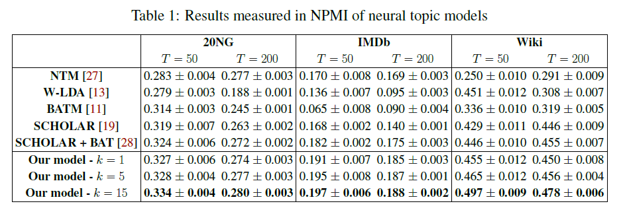

Slide 24
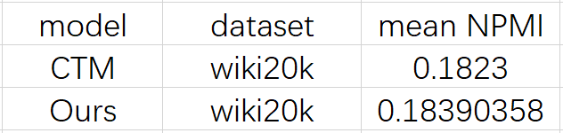
论文
把对比损失加入CombinedTM
加入分层的对比（句子级别）
一些句子和文档的主题一致
一些句子和文档的主题不一致
初步实验结果：
（主题数量25、50、75、100、150各跑30次取平均）
注：只加入了 BoW 的正负样本和 Embedding 的负样本（mini-batch中其他样本Embedding的均值）
未加入句子级别的对比

Slide 25
谢谢观看

